Slide 1
Thứ … ngày … tháng …. năm
Tiếng Việt
ÔN TẬP CUỐI HỌC KỲ 2
(Tiết 2)

Slide 2
Yêu cầu cần đạt:
+ Ôn luyện đọc thành tiếng và học thuộc lòng về các văn bản thơ đã học từ đầu học kỳ II ;
+ Đọc thuộc lòng một đoạn, trả lời được câu hỏi về nội dung luyện đọc.
+ Ôn luyện chính tả đoạn bài và phân biệt d/r hoặc it/ich.

Slide 4
Quan sát hình ảnh các nhân vật trong các truyện đã học, nhớ lại và nêu tên các truyện đã học.
Chiếc áo của
hoa đào

Slide 5
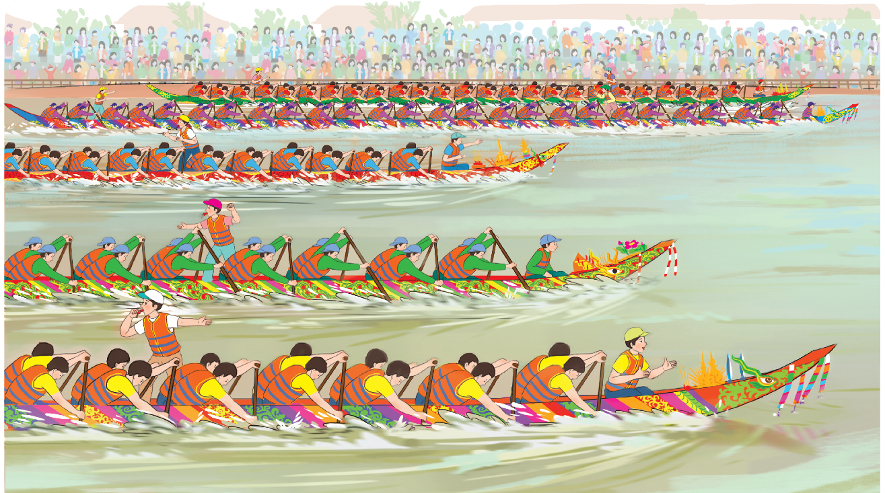
Quan sát hình ảnh các nhân vật trong các truyện đã học, nhớ lại và nêu tên các truyện đã học.
Đua ghe ngo

Slide 6
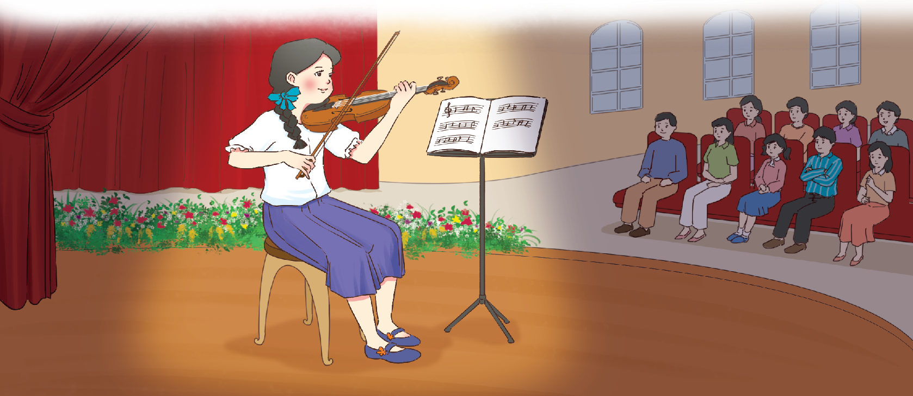
Quan sát hình ảnh các nhân vật trong các truyện đã học, nhớ lại và nêu tên các truyện đã học.
Tiếng đàn

Slide 8
ÔN LUYỆN ĐỌC THÀNH TIẾNG

Slide 9
NGHE VIẾT
Nhạn biển

Slide 11
HỌC SINH THẢO LUẬN NHÓM 2
- Đoạn văn có mấy câu?
- Trong đoạn văn những chữ nào được viết hoa?
Đoạn văn có 5 câu.
- Trong đoạn văn những chữ được viết hoa là những chữ đầu câu, sau dấu chấm, tên tác giả.

Slide 12
Đọc thầm bài viết và thực hiện yêu cầu
Gạch chân dưới tiếng/từ khó đọc, dễ viết sai.

Slide 13
Cùng luyện từ khó
truyền
truyền

Slide 14
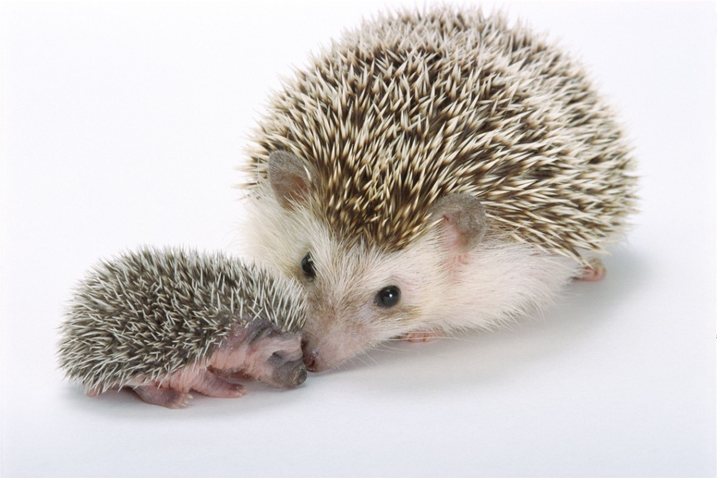
Cùng luyện từ khó
ào ạt
ào ạt

Slide 15
Cùng luyện từ khó
sóng gió
sóng gió

Slide 16
Cùng luyện từ khó
xòe ra
xòe ra

Slide 17
Cùng luyện từ khó
lao vút
lao vút

Slide 18
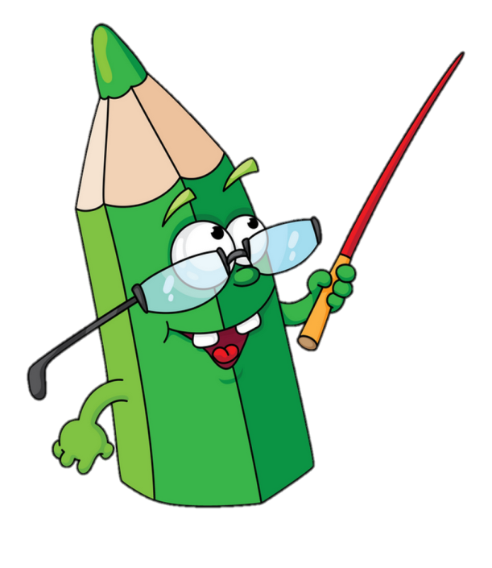
Lưu ý khi trình bày
Lùi vào 2 ô
…

Slide 19
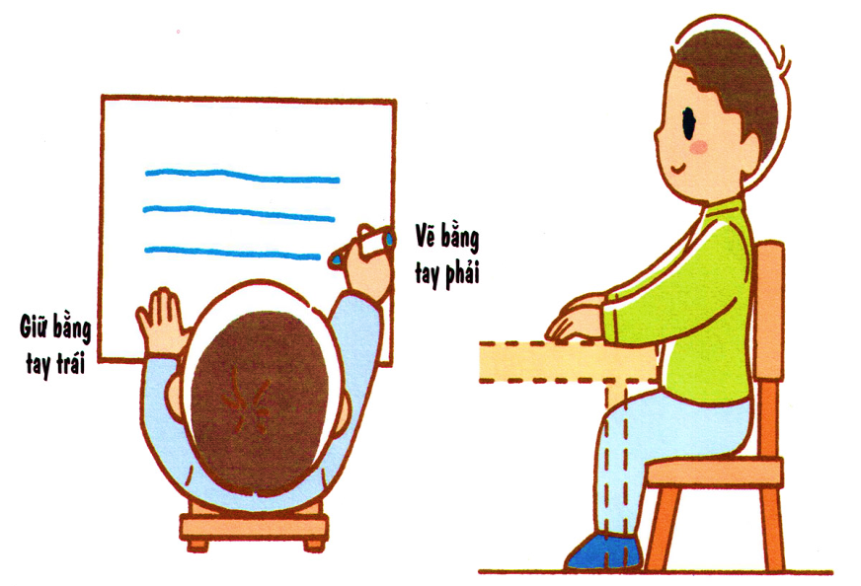
Lưu ý về tư thế ngồi viết
Khoảng cách từ mắt đến vở 25 – 30cm
1 tay cầm viết
1 tay giữ trang vở
Viết bằng tay phải
Giữ bằng tay trái
Thẳng lưng
Chân đặt đúng vị trí

Slide 20
Nghe- viết: Nhạn biển
Tiêu chí đánh giá
1. Sai không quá 5 lỗi
2. Chữ viết rõ ràng, sạch đẹp
3. Trình bày đúng hình thức
Em hãy tự đánh giá phần viết của mình và của bạn

Slide 21
Cùng viết
Viết vào
vở Tiếng Việt

Slide 22
phân biệt d/r hoặc it/ich.

Slide 24
Dê mẹ dẫn đàn con ra suối uống nước.
Dưới tán phượng, dàn nhạc ve ngân ra rả.

Slide 25
Cây mít sai trĩu quả trông thật thích mắt.
Mấy chú chim sâu lích chích đùa nghịch trong vòm lá.

